Slide 1
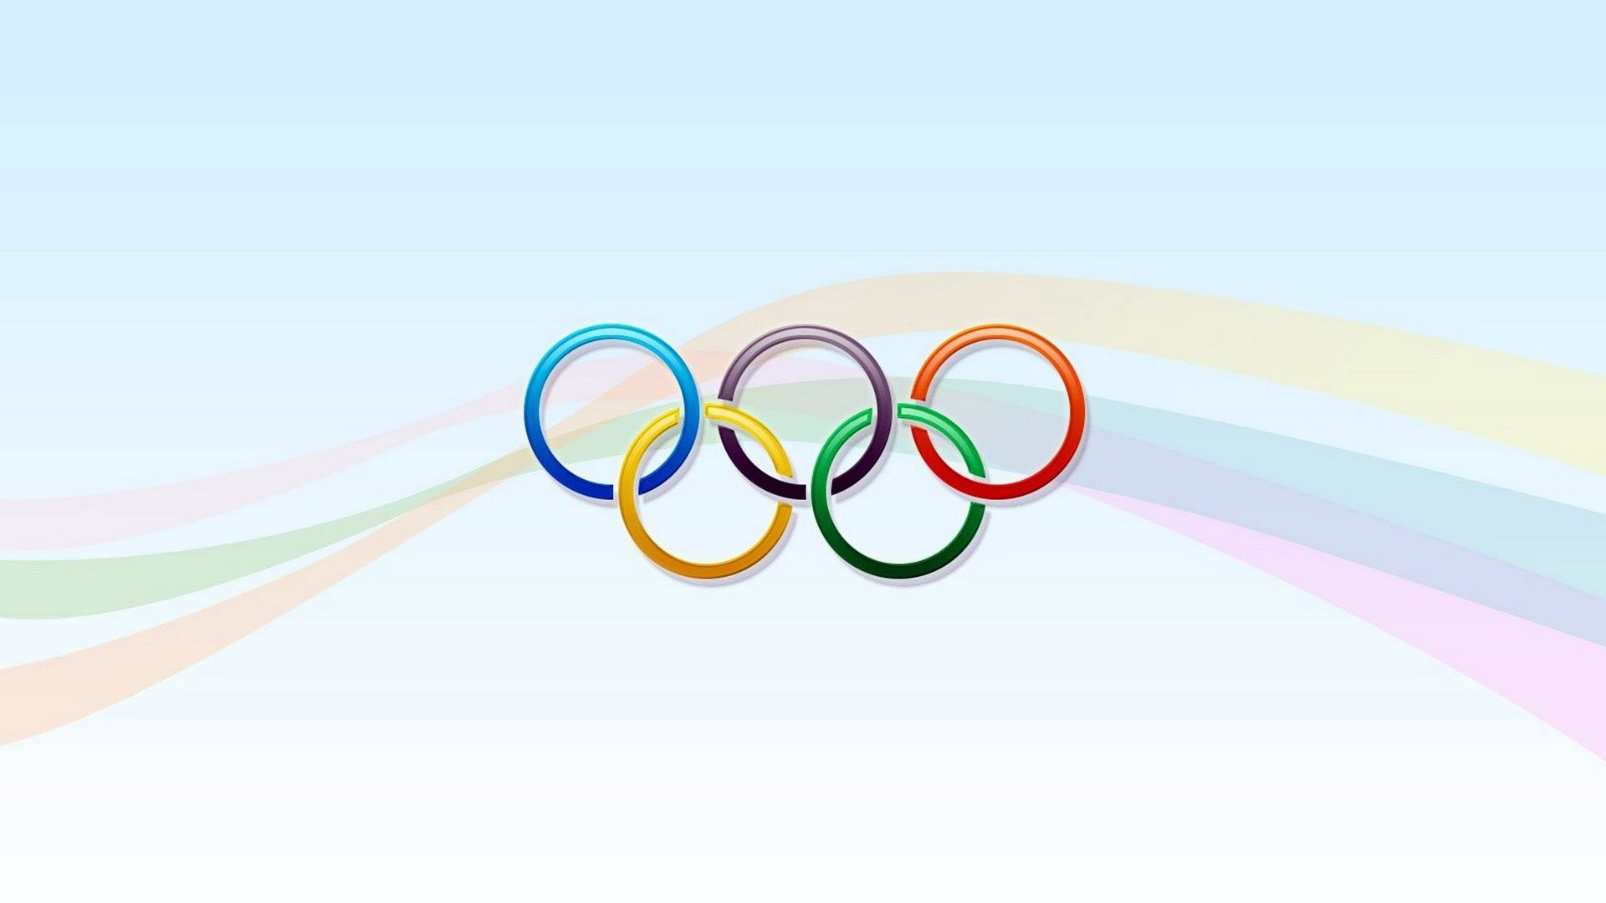
Опорний заклад освіти
Кілійський заклад загальної освіти №4
Олімпійський урок
Вчитель фізичної культури
Воробйова Оксана Леонідівна

Slide 2

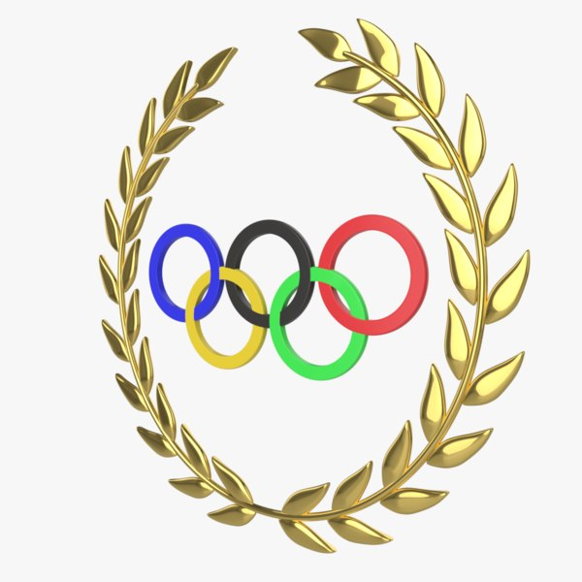
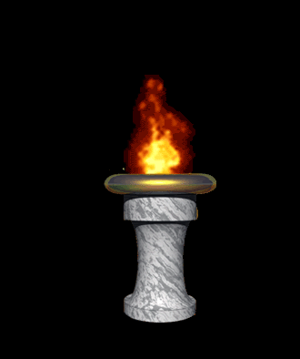
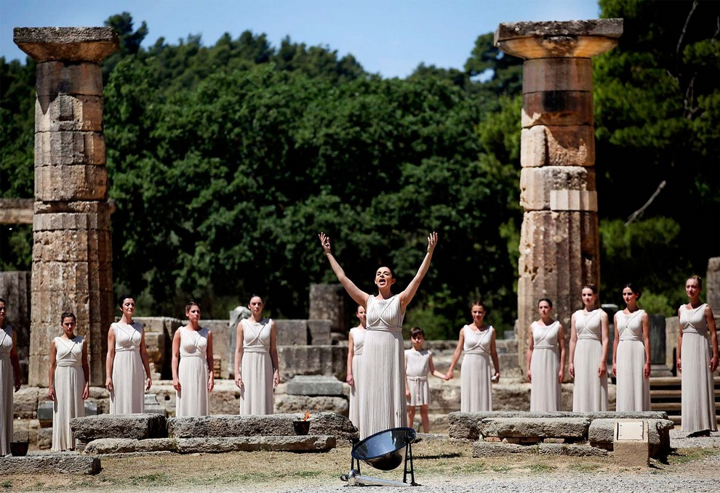
Олімпійські ігри
Найголовнішою подією у спорті
вважають Олімпійські ігри

Slide 3

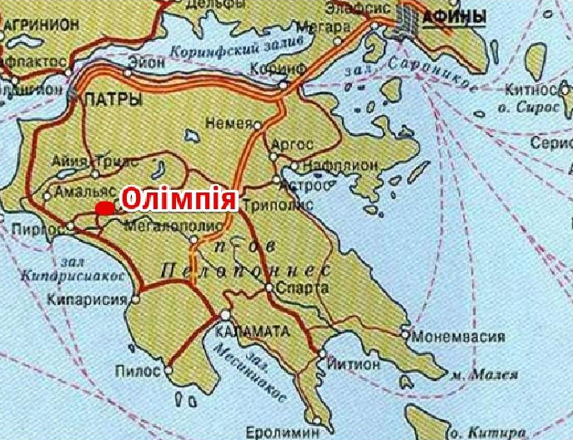
Батьківщина Олімпійських ігор
Вони були започатковані ще у 6 ст. до н.е.
у Стародавній Греції
Кожні 4 роки в Олімпії (Греція), в Еладаі на Пелопоннесі проводилися олімпійські ігри
(776 році до н.е.)

Slide 4
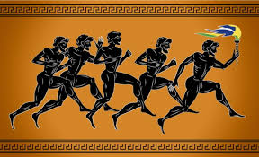
«Всі в Олімпію! Священне перемирря оголошено, дороги безпечні!
Так хай переможуть найсильніші!»

Slide 5
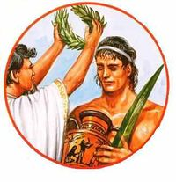
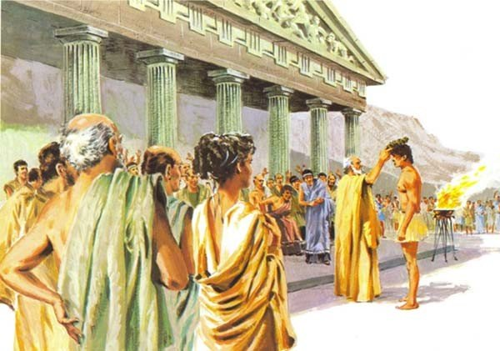
П'ять незабутніх днів
Перший день:
жертвоприношення богам, клятва суддів, знайомство учасників з суддями і один з одним.
Наступні три дні:
змагання атлетів.
П'ятий день:
нагородження переможців (олімпіоніків) перед храмом Зевса
У стародавній Греції ігри проводилися
293 рази з 776 р.до н.е по 394 р.н.е.
Олімпійські ігри були скасовані римським імператором Феодосієм I в 394 р.н.е., який прийняв закони по боротьбі з язичництвом.
Споруди та храми Олімпії були зруйновані.

Slide 6
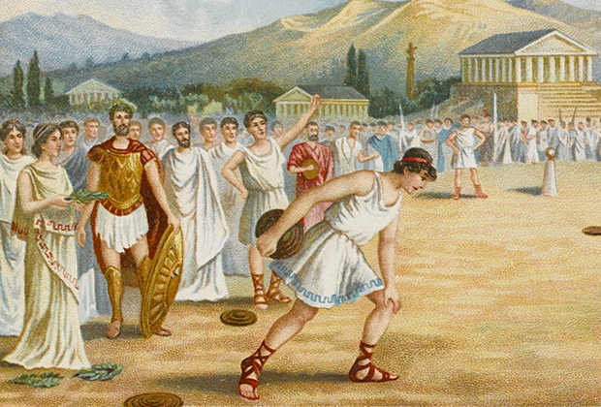
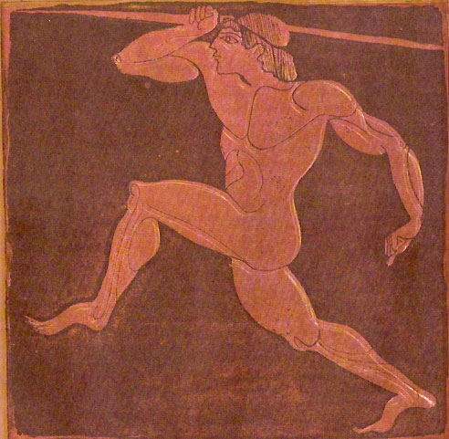
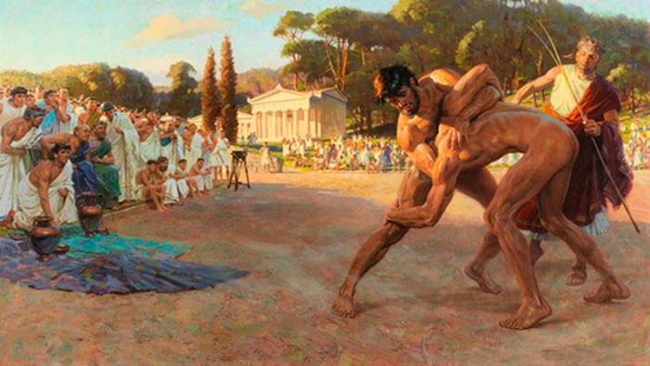
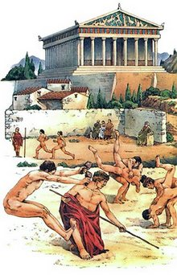
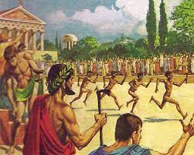
П'ять незабутніх днів
Змагання проводились з бігу ( звичайний, подвійний,біг на довгі дистанції), стрибки в довжину, метання диску, метання спису та боротьби ( звичайна, кулачний бій, Панкратіон)

Slide 7
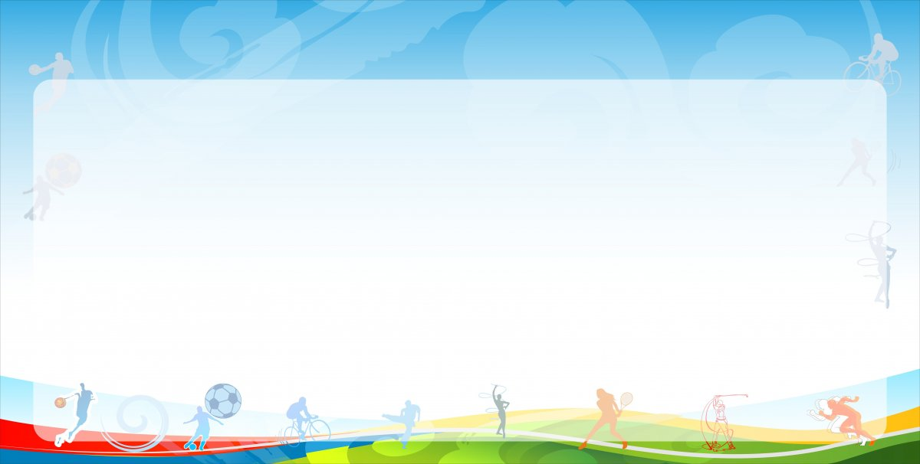
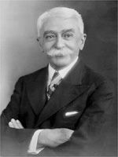
Відродження Олімпійського руху
Французький історик, літератор, педагог.
Засновник сучасного олімпійського руху.
29 років він був беззмінним президентом міжнародного олімпійського комітету (МОК).
У 1912 р написав гімн «Ода спорту», який складається з 9 глав.
Перші сучасні Олімпійські ігри відбулися за його ініціативою в 1896 році в Афінах.
У змаганнях брало участь 285 спортсменів - тільки чоловіків з тринадцяти країн.
П'єр де Кубертен
01. 01.1863 - 02.09.1937

Slide 8
Олімпійський девіз:
« Citius,
altius,
fortius»
З латинської
«Швидше, вище, сильніше»
Автором девізу був священик Дідон,
директор одного з коледжів Франції

Slide 9
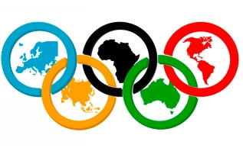
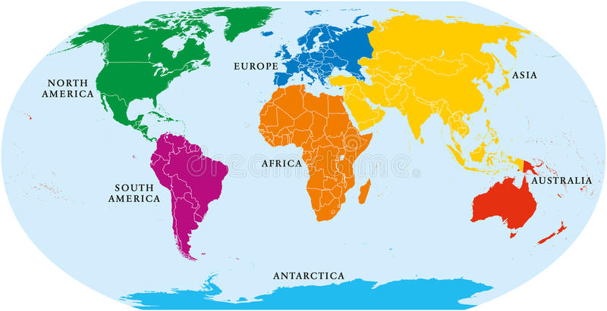
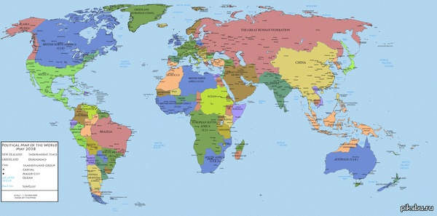
Олімпійська символіка
Олімпійська емблема
Переплетені кільця символізують об'єднані п'ять контенентів в Олімпійський рух.
Кольори Олімпійських кілець
Синій | Європа
Чорний | Африка
Червоний | Америка
Жовтий | Азія
Зелений | Австралія

Slide 10
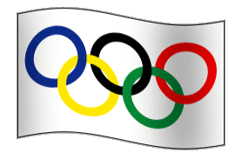
Олімпійський прапор
На білому атласному полотнищі зображений олімпійський символ - п'ять різнокольорових переплетених кілець. Білий фон прапора, на якому розташовані кільця символізує співдружність всіх без винятку на цій Землі.
Вперше прапор на Олімпійських іграх був піднятий в 1920 році.

Slide 11
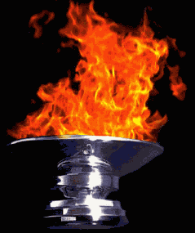
Олімпійський вогонь
Запалення олімпійського огню - один з головних ритуалів на урочистій церемонії відкриття ігор. Ритуал запалювання священного вогню походить від стародавніх греків і був відновлений Кубертеном в 1912 році.
Олімпійський вогонь символізує чистоту, спробу вдосконалення і боротьбу за перемогу, а також мир і дружбу.
Вперше, поновлено традицію запалювання олімпійського вогню була проведена на іграх ХI Олімпіади в 1928 року в Амстердамі і на зимових іграх у 1952 році в Осло.
Олімпійський вогонь горить безперервно протягом ігор і гаситься на церемонії закриття.

Slide 12
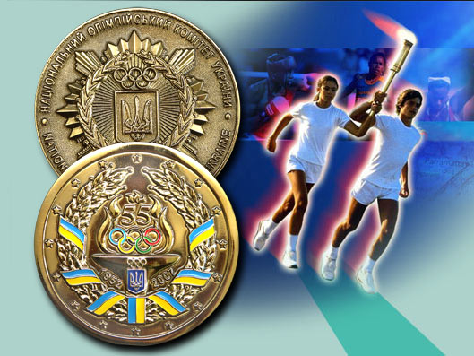
Олімпійські нагороди
Олімпійські чемпіони сучасності за перемогу в Олімпійських іграх отримують олімпійські медалі (Золоті, срібні та бронзові).
Перемога в Олімпійських іграх вважається найбільшим спортивним досягненням у житті спортсмена!
"Золоті медалі робляться не
з золота. Вони робляться з
поту, рішучості і дуже
рідкісною суміші, яка
називається" сила волі "
Ден Гейбл,
американський борець

Slide 13

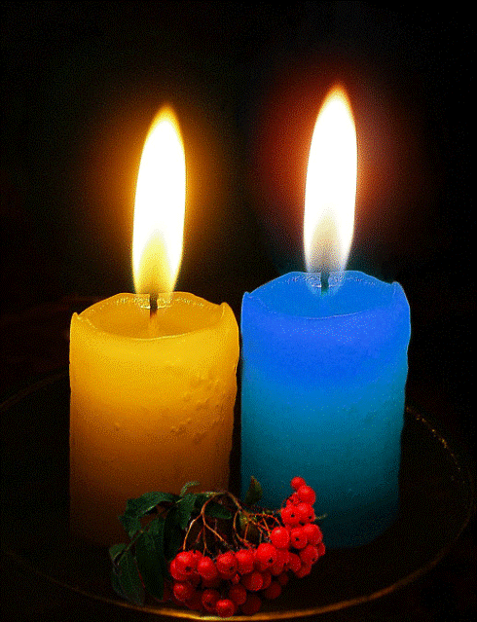

Slide 14
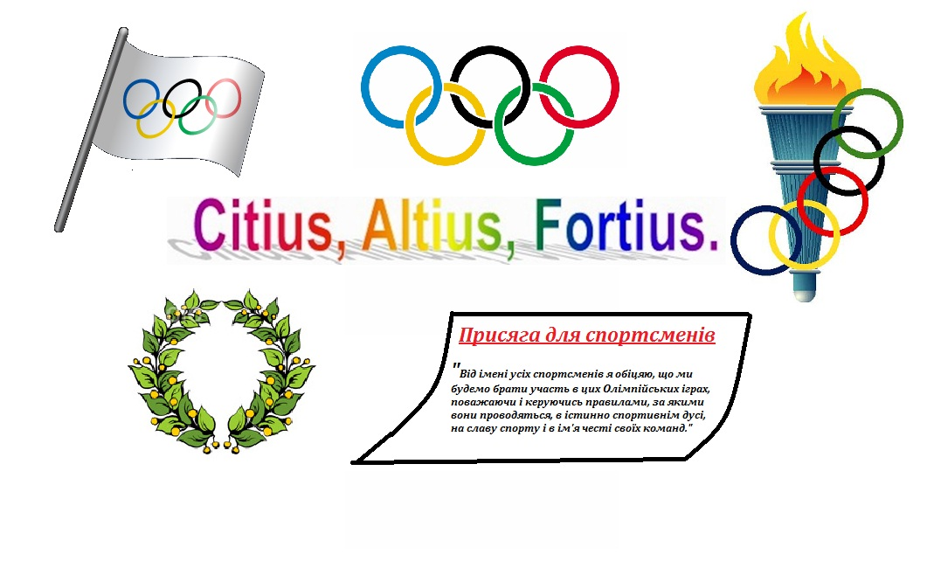
Інтелектуальні завдання
Яких символів не вистачає?

Slide 15
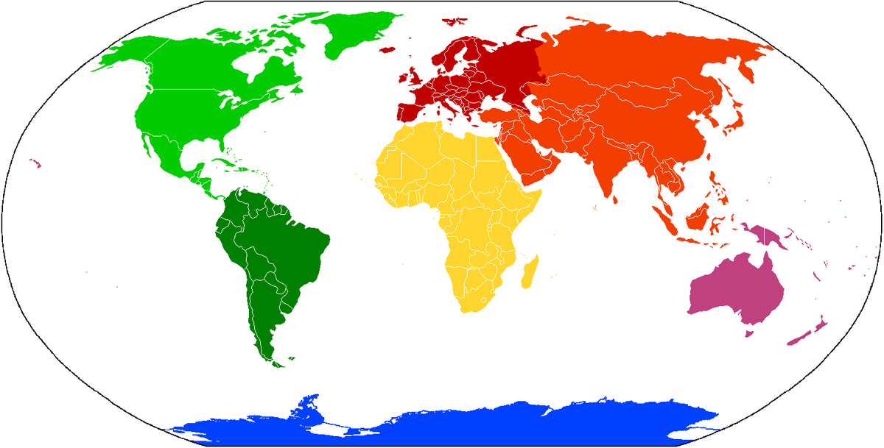
З'єднай кільце з материком
https://learningapps.org/display?v=p2jgbuw8n22

Slide 16
З'єднай кільце з материком

Slide 17
Продовжи речення:
Види спорту, змагання з яких проводять на льоду...
Види спорту, змагання які проводяться у воді…
Олімпійські ігри бувають…
Ігрові види спорту з м'ячем...
Біг, стрибки і метання — цез магання з...
Вид спорту, де атлети виконують вправи на кільцях та брусах...

Slide 18
Рефлексія
Мікрофон
На уроці я:
дізнався…
зрозумів…
навчився…
найбільший мій успіх – це ….
я відчув труднощі….
найбільше мені сподобалося на уроці?

Slide 19

Пам’ятайте, у кожного є своя олімпійська сходинка, своя олімпійська висота, і щоб її досягти потрібно мати велике бажання, віру у свої сили і щоденно докладати зусиль для здійснення своєї мрії
Бажаємо кожному обов’язково її досягти!

Slide 20

Дякуємо за увагу!

